Slide 1
Первый признак
подобия треугольников
8 класс.
Бузецкая Татьяна Валерьевна
Государственное бюджетное общеобразовательное учреждение средняя школа 523 Санкт-Петербурга

Slide 2
Цель:
закрепление знаний, умений и навыков учащихся по теме «Определение подобных треугольников, отношение их площадей» в процессе решения задач; - ознакомление учащихся с первым признаком подобия треугольников; - формирование у учащихся навыков применения этого признака при решении задач.

Slide 3
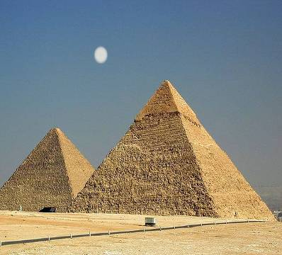

Подобные фигуры
Это фигуры, которые имеют одинаковую форму.

Slide 4
В
Треугольники подобны если…
В₁
А
С
А₁
С₁

Slide 5
Устная работа.
1). Что такое сходственные стороны треугольников?
2). Что такое коэффициент подобия?
3). Сформулировать теорему об отношении площадей подобных треугольников.

Slide 6
Если два угла одного треугольника соответственно равны двум углам другого треугольника, то такие треугольники подобны.
С
С₁
Доказать: Δ АВС ~ Δ А₁В₁С₁
Доказательство:
А
В
А₁
В₁
Итак, ∠А=∠А₁, ∠В=∠В₁, ∠С=∠С₁.
Т.к. ∠А = ∠А₁, ∠С = ∠С₁, то:

Slide 7
Т.к. ∠А = ∠А₁, ∠В = ∠В₁, то
Δ АВС ~ Δ А₁В₁С₁

Slide 8
3. Решение задач на применение признака подобия треугольников

Slide 9
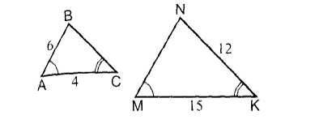
Задача 1.
Найдите ВС и МN (по данным рисункам)

Slide 10
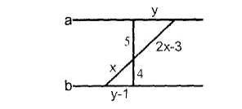
Задача 2.
Найдите х и у, если известно, что а║в

Slide 11
Задача 3.
По данным рисунка определите подобные треугольники
MN║AC
В
М
N
А
С

Slide 12
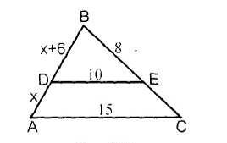
Задача 4.
Найдите х

Slide 13
№ 551 (а)
∠СЕF = ∠AED (вертикальные),
∠СFE = ∠EAD (накрестлежащие при параллельных прямых),
I пр.
Δ АЕD ∼ Δ FЕС
опр.
В
7
С
?
F
4
?
Е
10
8
А
D
Ответ: FC = 3,5 см,
FЕ = 5 см.

Slide 14
Домашняя работа
п. 59,теорему,
Задания каждому
на листе

Slide 15
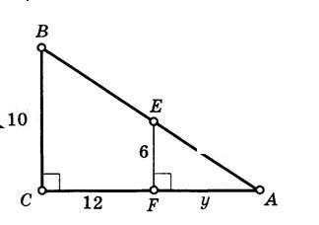
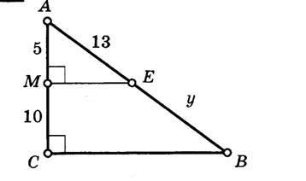
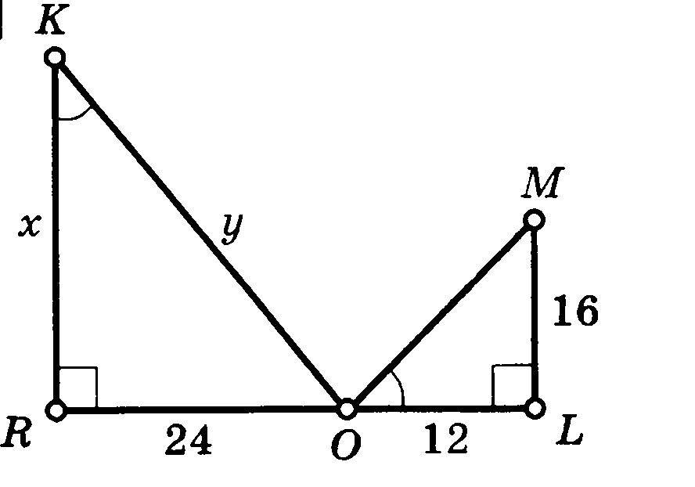
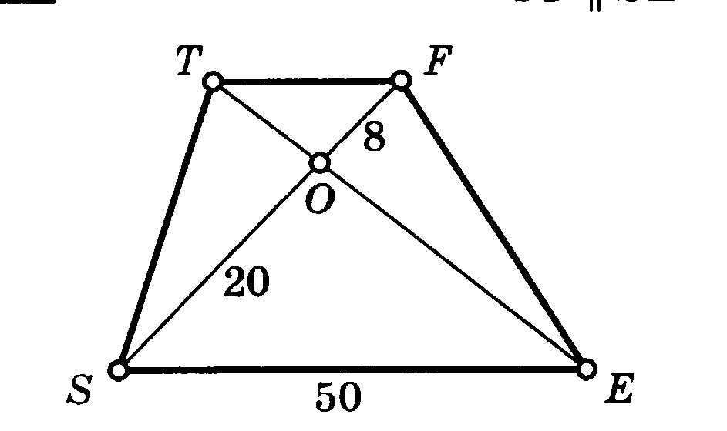
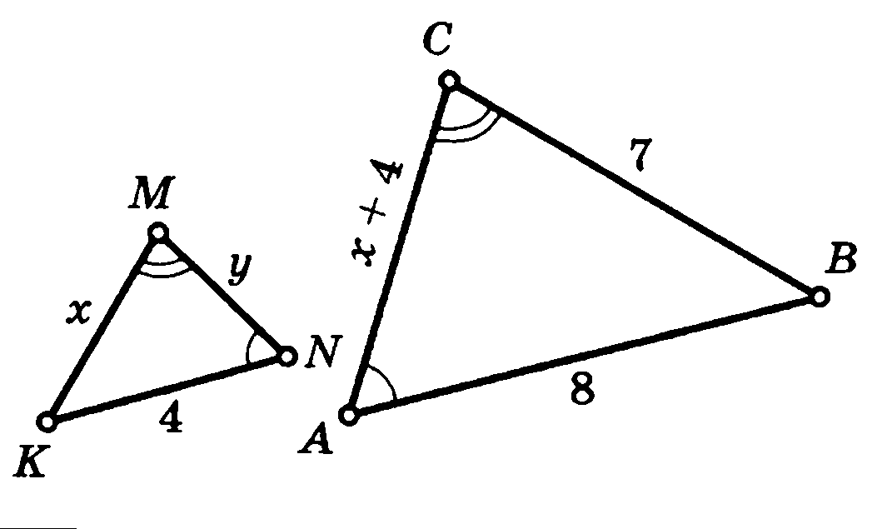

Slide 16
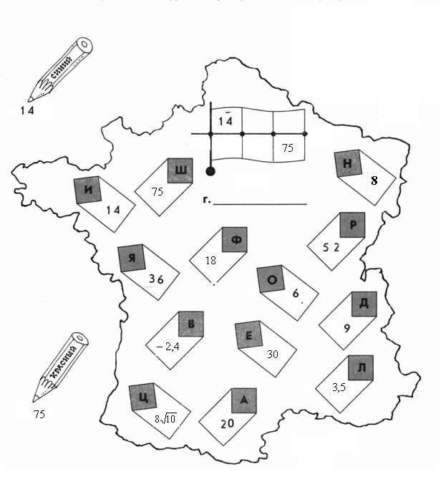

Slide 17
«Вот я какой»
Подумайте и ответьте про себя на следующие вопросы:
1). Мне легко было на уроке?
2). Все ли я понял(а)?
Оцените себя.

Slide 18



Для этого нарисуйте а полях своей тетради солнышко такое, что
Все понял, мне понравилось
Понял не все, но буду
стараться
Я ничего не понял, мне
не интересно

Slide 19

Спасибо за урок!

